Slide 1
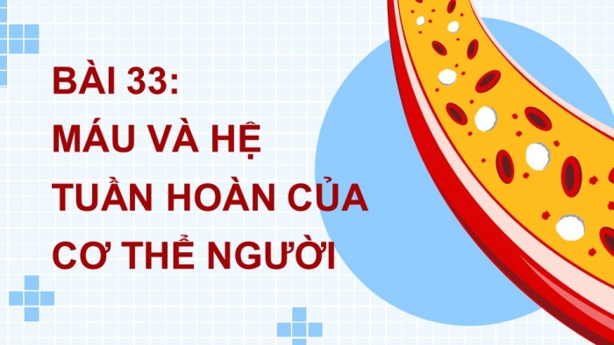

Slide 2

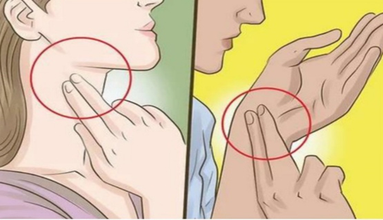
Em hãy quan sát hình ảnh và làm theo hướng dẫn:
Ngồi im lặng, đặt ngón trỏ và ngón giữa lên vị trí của cổ hoặc cổ tay. Sau đó nêu hiện tượng mà em cảm nhận được. Giải thích?

Slide 3

Bài 33: MÁU VÀ HỆ TUẦN HOÀN CỦA CƠ THỂ NGƯỜI

Slide 4
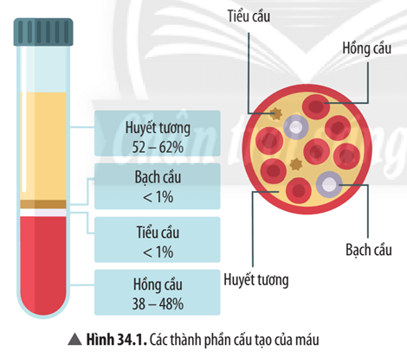
Bài 33: MÁU VÀ HỆ TUẦN HOÀN CỦA CƠ THỂ NGƯỜI
I. Máu
1. Các thành phần của máu
Quan sát hình 33.1 và video thảo luận nhóm hoàn thành phiếu học tập số 1

Slide 6


Slide 7


Thành phần của máu |  | Đặc điểm cấu tạo | Chức năng
(4) Huyết tương Chiếm 55 % thể tích máu |  | - Lỏng, màu vàng nhạt - Gồm chủ yếu nước, chất dinh dưỡng và các chất hòa tan khác | Vận chuyển các chất (Chất dinh dưỡng, chất hòa tan, chất thải..)
Các tế bào máu Chiếm 45 % thể tích máu | Tiểu cầu | - Kích thước nhỏ, không nhân - Chiếm <1% thể tích máu | Tham gia vào quá trình đông máu
 | Hồng cầu | - Màu hồng, hình đĩa, lõm 2 mặt, không nhân - Chiếm khoảng 43% thể tích máu | Vận chuyển Carbondioxide và Oxy gen trong máu
 | Bạch cầu | - Có thể tích khá lớn, có nhân, không màu - Chiếm <1% thể tích máu | Bảo vệ cơ thể

Slide 8
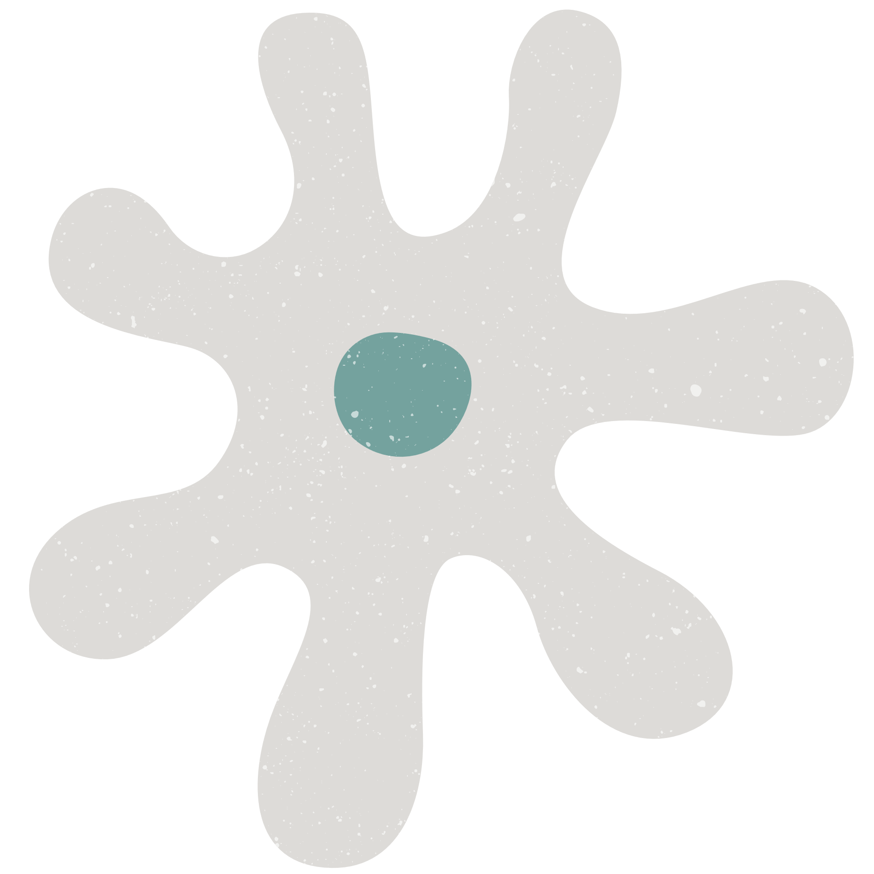
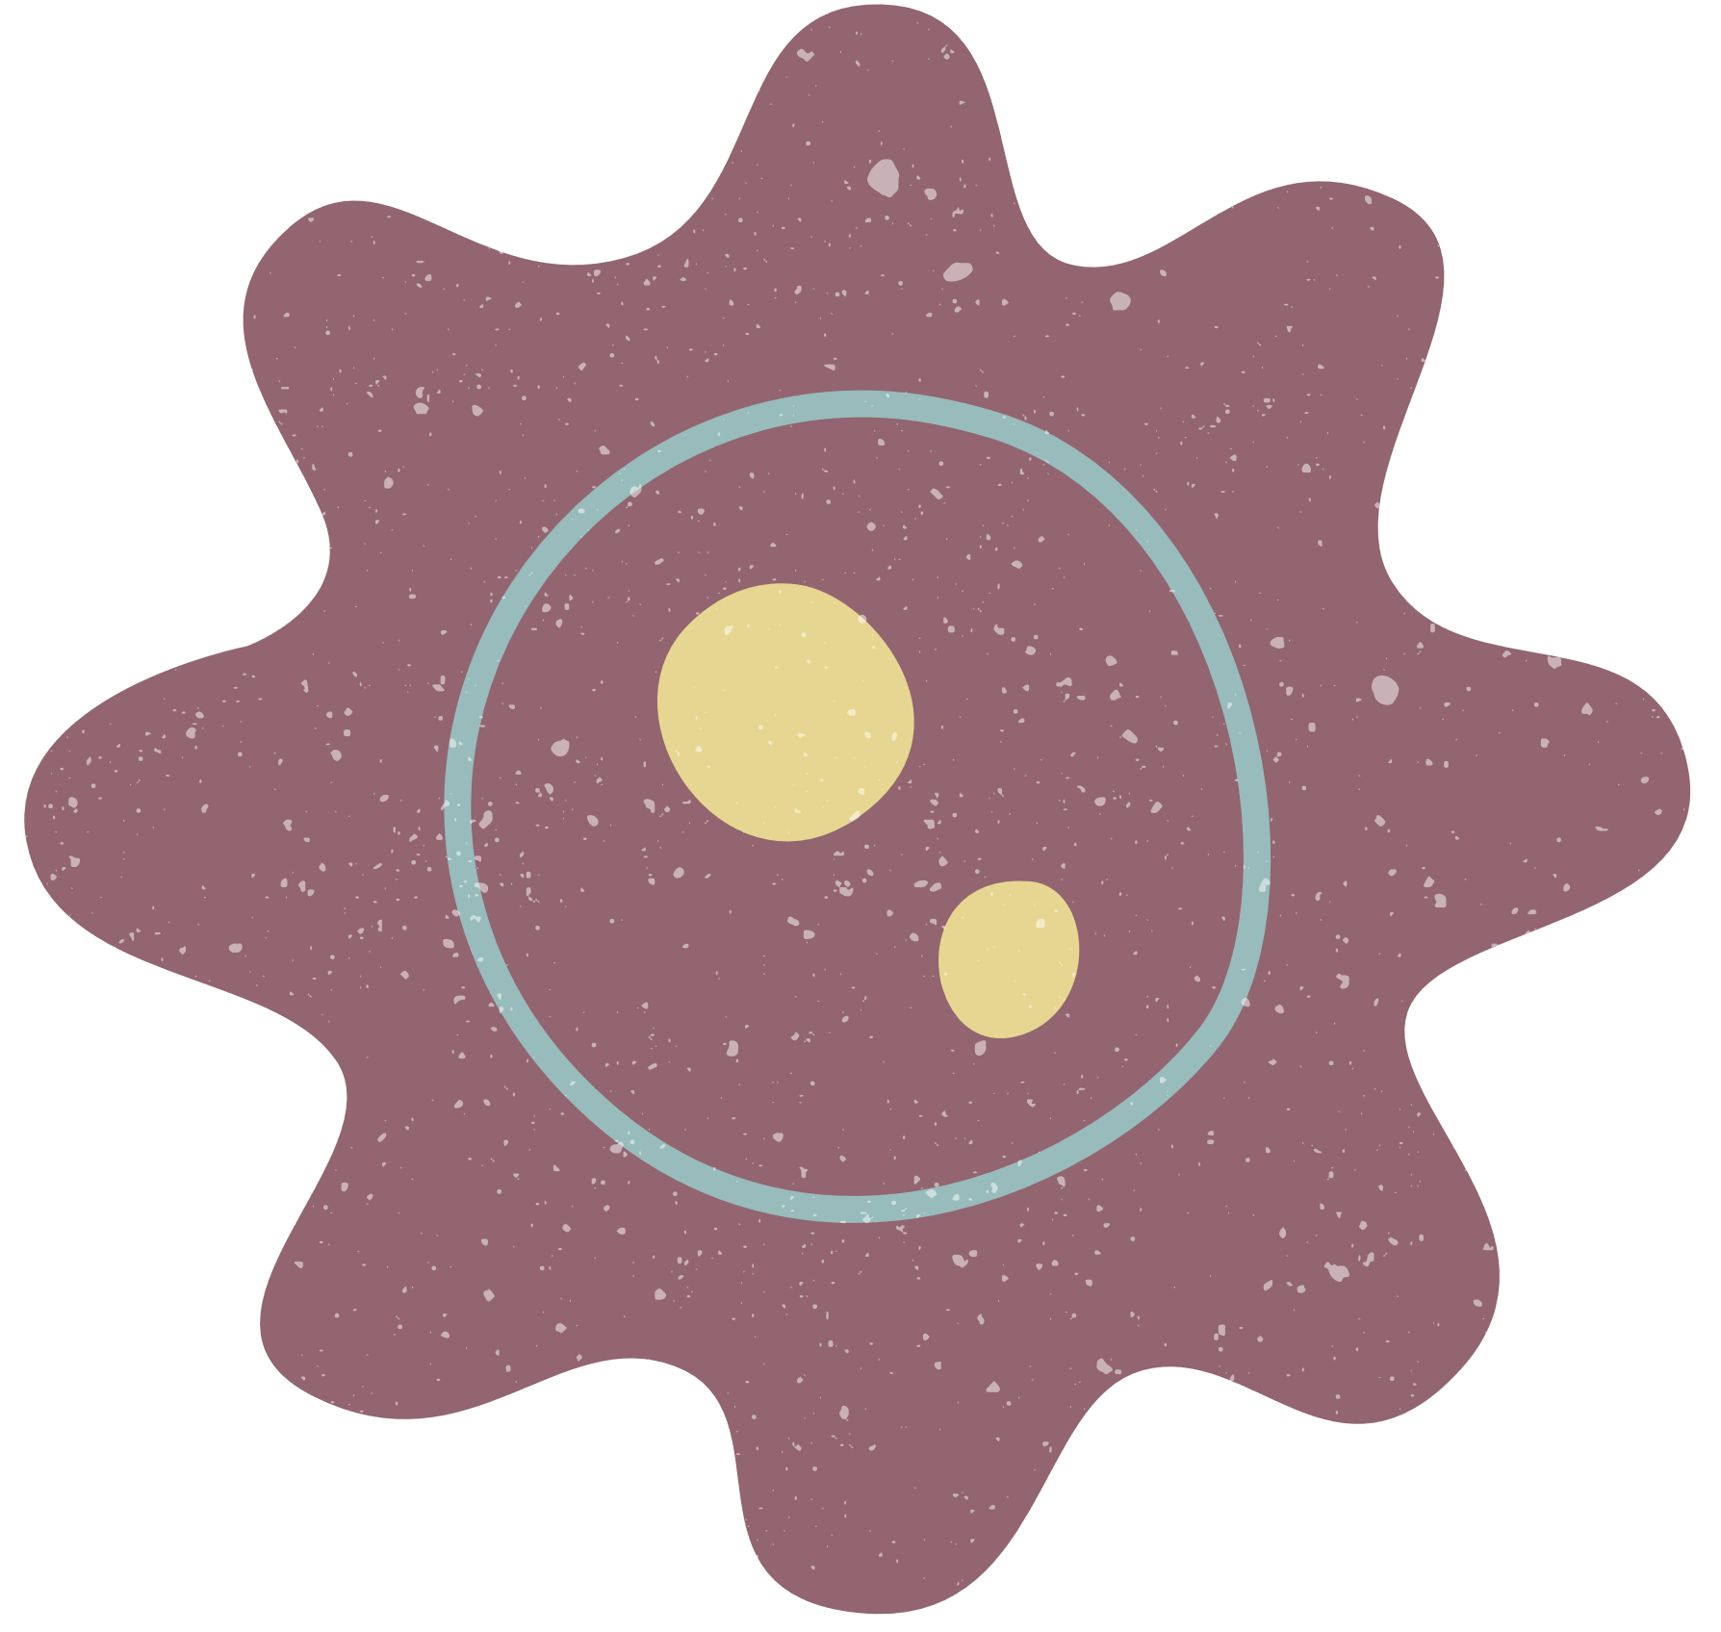
*/ Chức năng của máu:
Bảo vệ cơ thể, vận chuyển các chất cần thiết cho tế bào, vận chuyển các chất thải từ tế bào đến cơ quan bài tiết.
Câu 3: Cơ thể thiếu tiểu cầu sẽ gây chảy máu trên da và các bộ phận khác trên cơ thể, nặng có thể làm thoát huyết tương, sốc và tử vong.
关键字

Slide 9
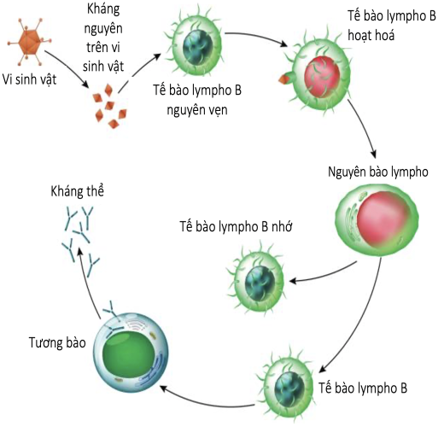
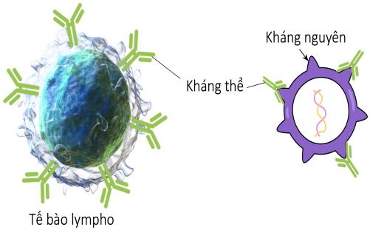
I.2 Miễn dịch và Vacxin
Câu 1: Giải thích vì sao con người sống trong môi trường chứa nhiều vi khuẩn có hại nhưng vẫn sống khỏe mạnh?
Đọc thông tin sgk, kết hợp với quan sát hình sau đó thảo luận nhóm cặp đôi để trả lời các câu hỏi sau:
Câu 2: Thế nào là kháng nguyên, kháng thể?
Câu 3: Tiêm vacxin có vai trò gì trong việc phòng bệnh? Kể tên một số loại bệnh mà em đã được tiêm vacxin để phòng tránh?

Slide 10
I.2 Miễn dịch và Vacxin
Câu 1: Giải thích vì sao con người sống trong môi trường chứa nhiều vi khuẩn có hại nhưng vẫn sống khỏe mạnh?
Đọc thông tin sgk, kết hợp với quan sát hình sau đó thảo luận nhóm cặp đôi để trả lời các câu hỏi sau:
Câu 2: Thế nào là kháng nguyên, kháng thể?
Câu 3: Tiêm vacxin có vai trò gì trong việc phòng bệnh? Kể tên một số loại bệnh mà em đã được tiêm vacxin để phòng tránh?

Slide 11
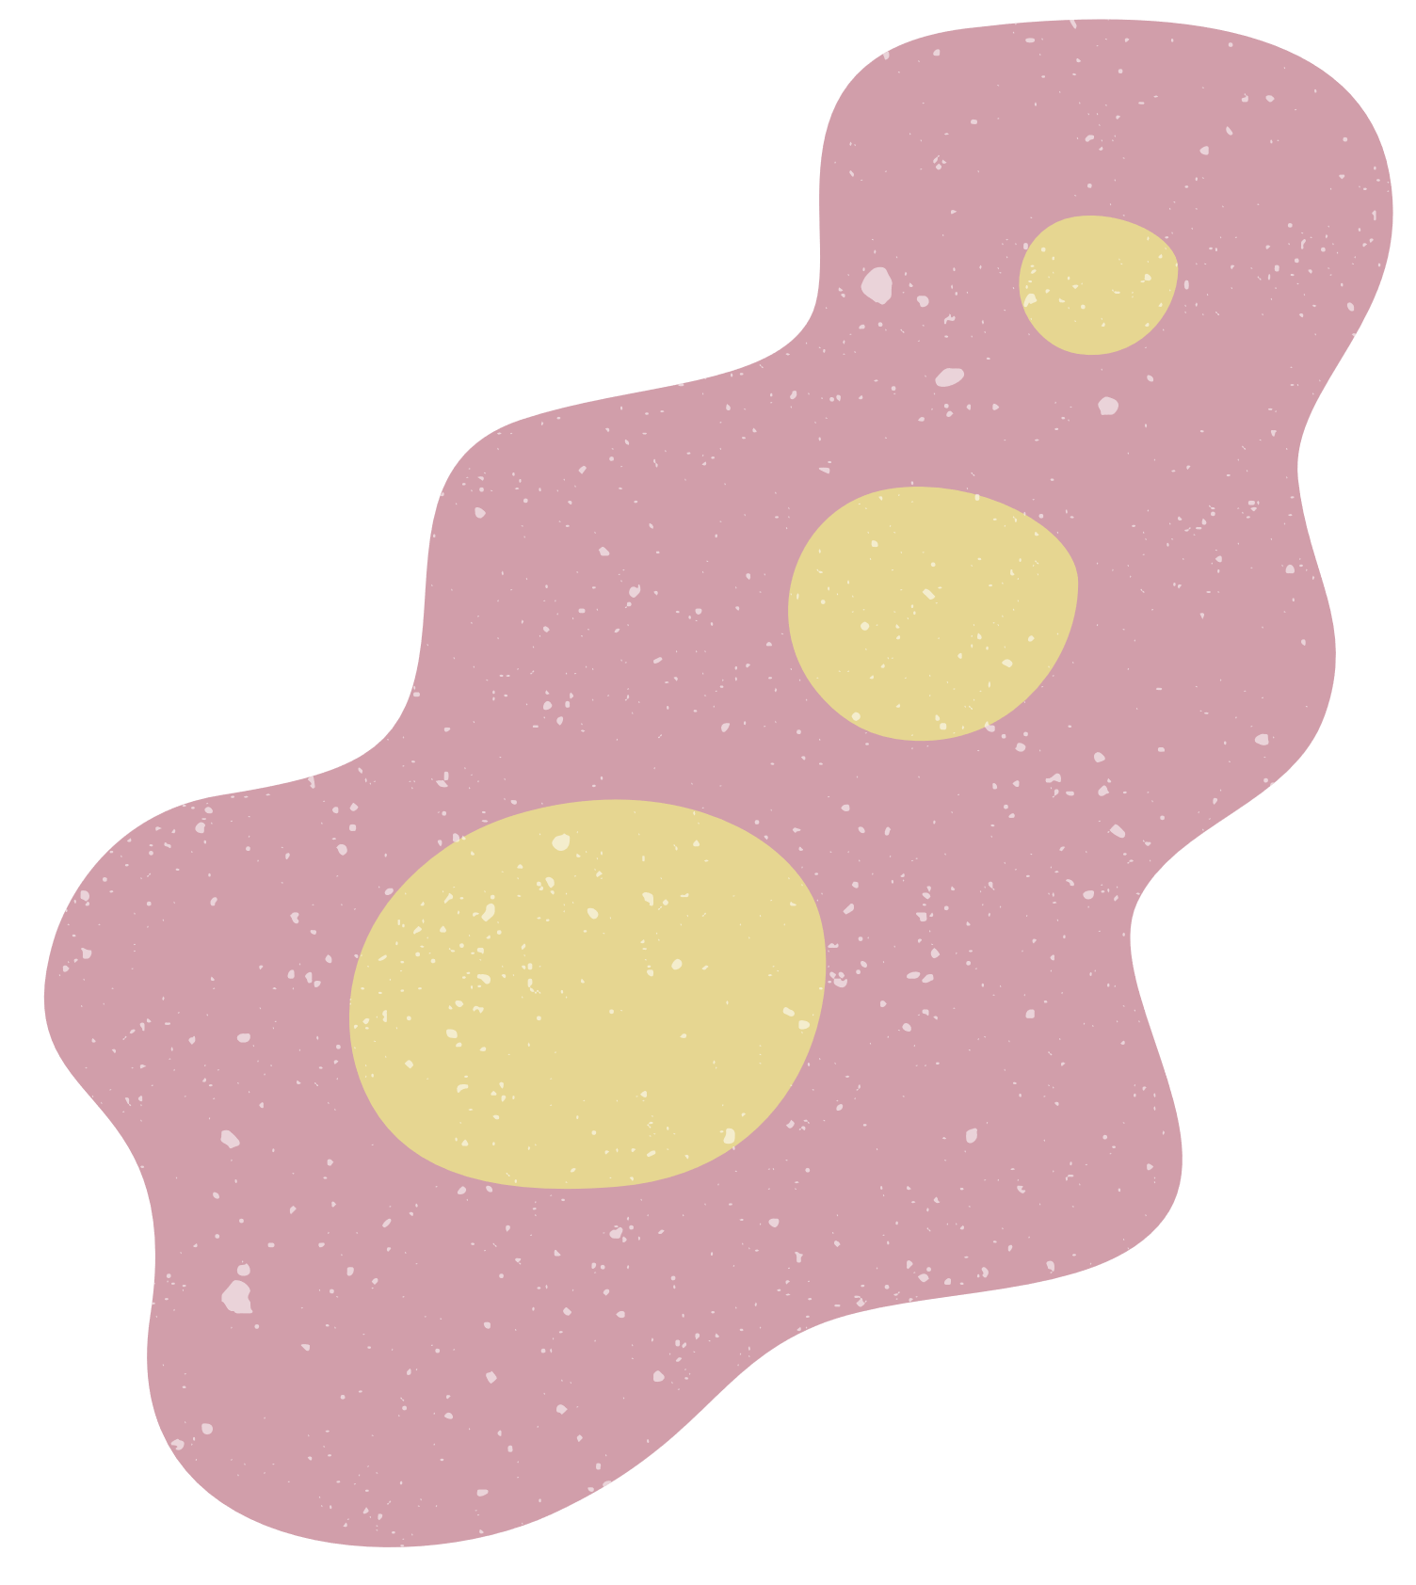
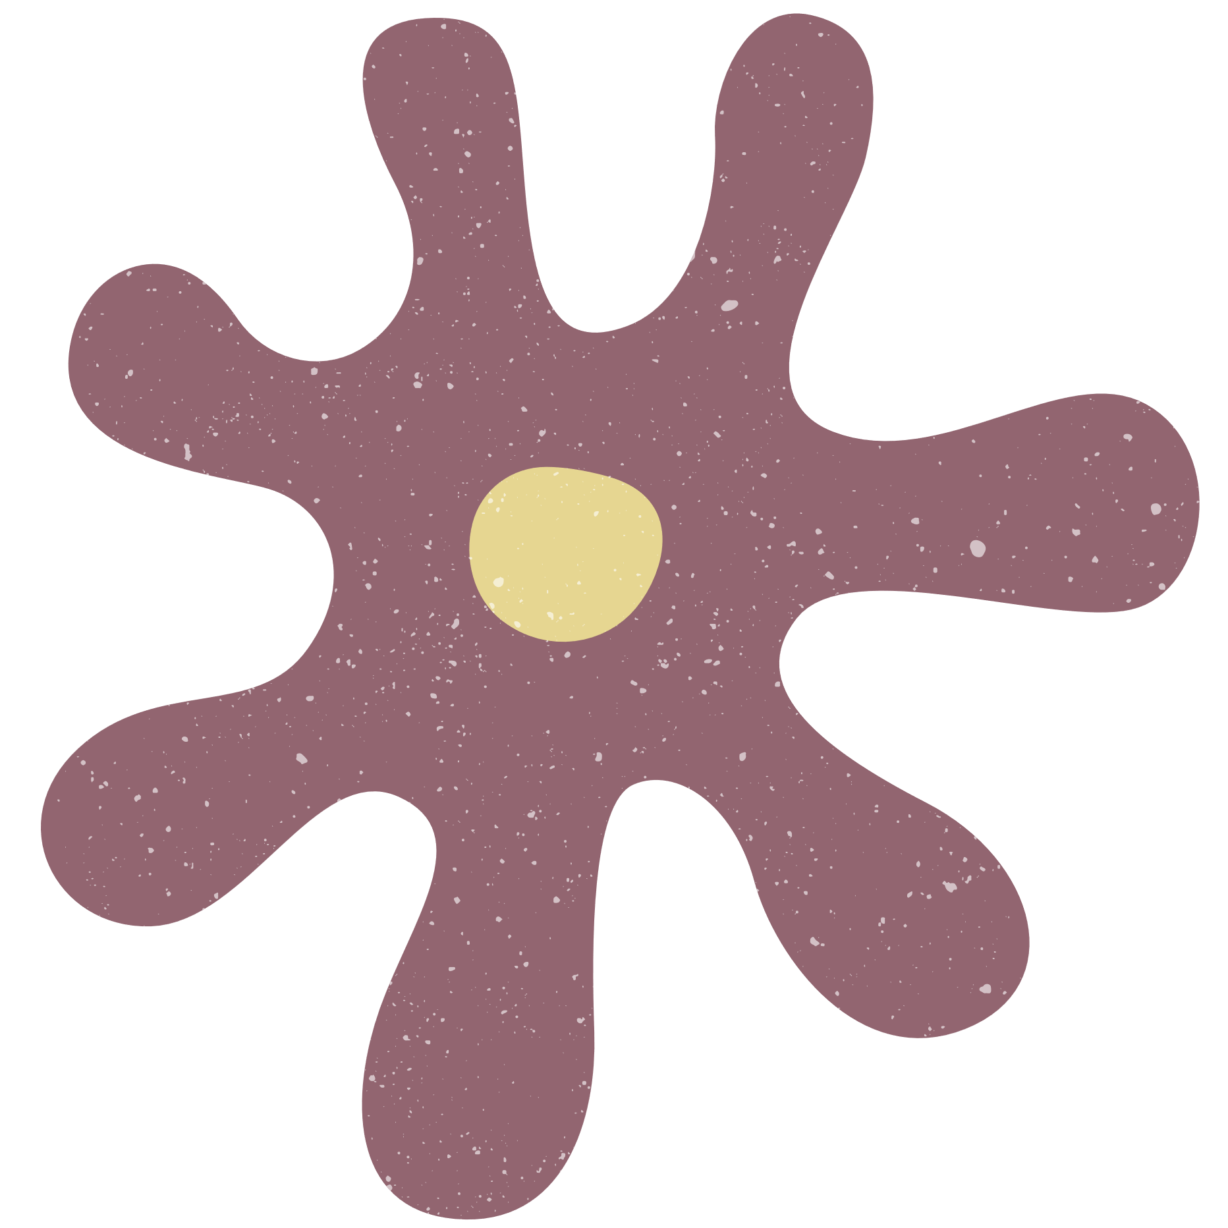
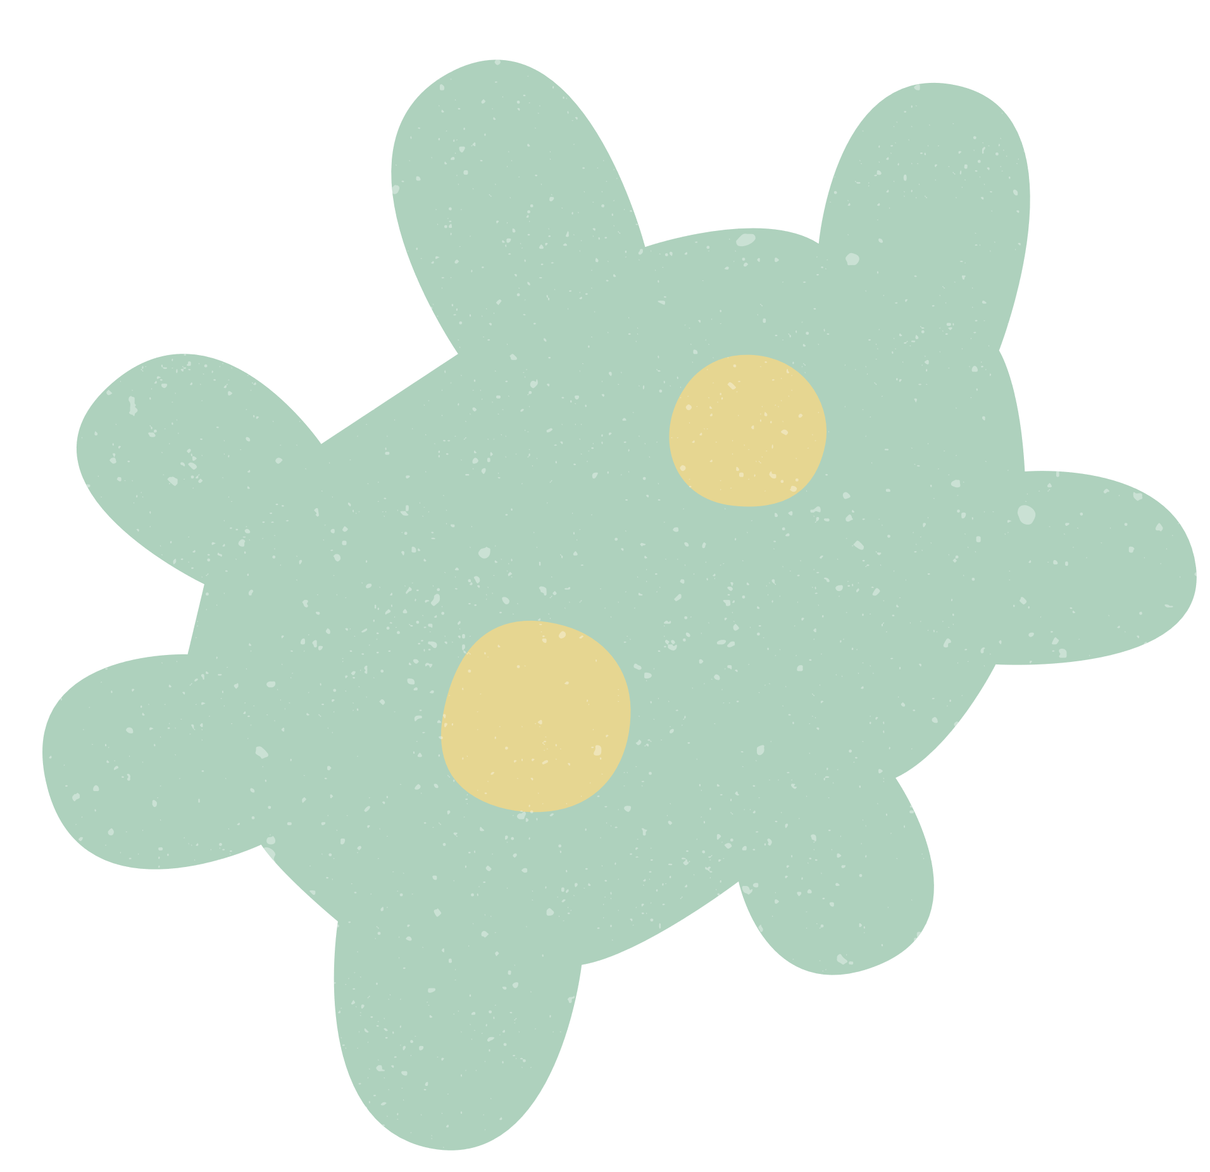
I.2 Miễn dịch và Vacxin
- Miễn dịch là khả năng cơ thể ngăn cản sự xâm nhập của mầm bệnh đồng thời chống lại mầm bệnh khi nó đã xâm nhập vào cơ thể.
- Kháng nguyên: là các chất lạ, khi xâm nhập vào cơ thể sẽ được các bạch cầu nhận diện và sinh ra kháng thể để chống lại kháng nguyên.
- Kháng thể: Do bạch cầu tiết ra, có khả năng liên kết đặc hiệu với kháng nguyên.
- Tiêm vacxin để tạo miễn dịch cho cơ thể.

Slide 12

Quan sát đoạn video và tiếp tục trả lời câu hỏi:
Câu 4:
a. Hoạt động miễn dịch của cơ thể có sự tham gia của những tế bào nào?
b. Điền thông tin loại tế bào phù hợp với thông tin tương ứng dưới đây:
- .....(1).......đến bắt và tiêu hóa mầm bệnh khi chúng mới đến xâm nhập.
- ......(2)..... tạo ra các hàng rào bẫy và giết các vi khuần.
- .....(3)...... và ......(4)....... tham gia vào quá trình tạo ra kháng thể để bất hoạt và tiêu diệt mầm bệnh.
- ......(5)........ có khả năng ghi nhớ mầm bệnh để tiêu diệt chúng lần sau.

Slide 13
Quan sát đoạn video và tiếp tục trả lời câu hỏi:
Câu 4:
a. Hoạt động miễn dịch của cơ thể có sự tham gia của những tế bào nào?
b. Điền thông tin loại tế bào phù hợp với thông tin tương ứng dưới đây:
- .....(1).......đến bắt và tiêu hóa mầm bệnh khi chúng mới đến xâm nhập.
- ......(2)..... tạo ra các hàng rào bẫy và giết các vi khuần.
- .....(3)...... và ......(4)....... tham gia vào quá trình tạo ra kháng thể để bất hoạt và tiêu diệt mầm bệnh.
- ......(5)........ có khả năng ghi nhớ mầm bệnh để tiêu diệt chúng lần sau.

Slide 14
a. Hoạt động miễn dịch của cơ thể có sự tham gia của các tế bào bạch cầu
b. Điền thông tin loại tế bào phù hợp với thông tin tương ứng dưới đây:
- Đại thực bào đến bắt và tiêu hóa mầm bệnh khi chúng mới đến xâm nhập.
- Bạch cầu trung tính tạo ra các hàng rào bẫy và giết các vi khuần.
- Tế bào Limpho B và tế bào Limpho T tham gia vào quá trình tạo ra kháng thể để bất hoạt và tiêu diệt mầm bệnh.
- Tế bào Limpho T có khả năng ghi nhớ mầm bệnh để tiêu diệt chúng lần sau

Slide 15
Phiếu 2: Phiếu điều tra một số bệnh về máu và tim mạch
STT | Tên chủ hộ | Tên bệnh mắc phải | Số người mắc

